Slide 1

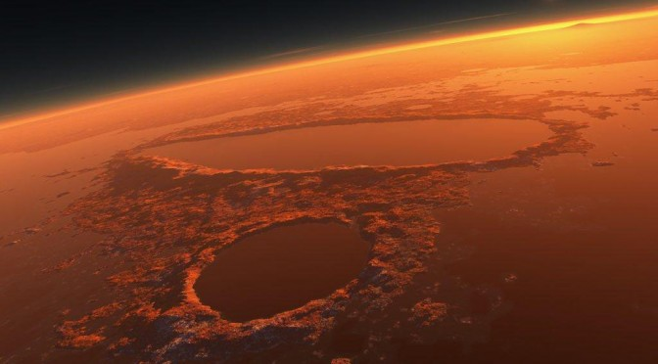
Universal systems
Dmitriy Mishchuk
mischuk.do@knuba.edu.ua
Yuvgeniy Mishchuk
mischuk.ieo@knuba.edu.ua
Making space exploration easier.
Team: KNUCA Mechanics NASA

Slide 2
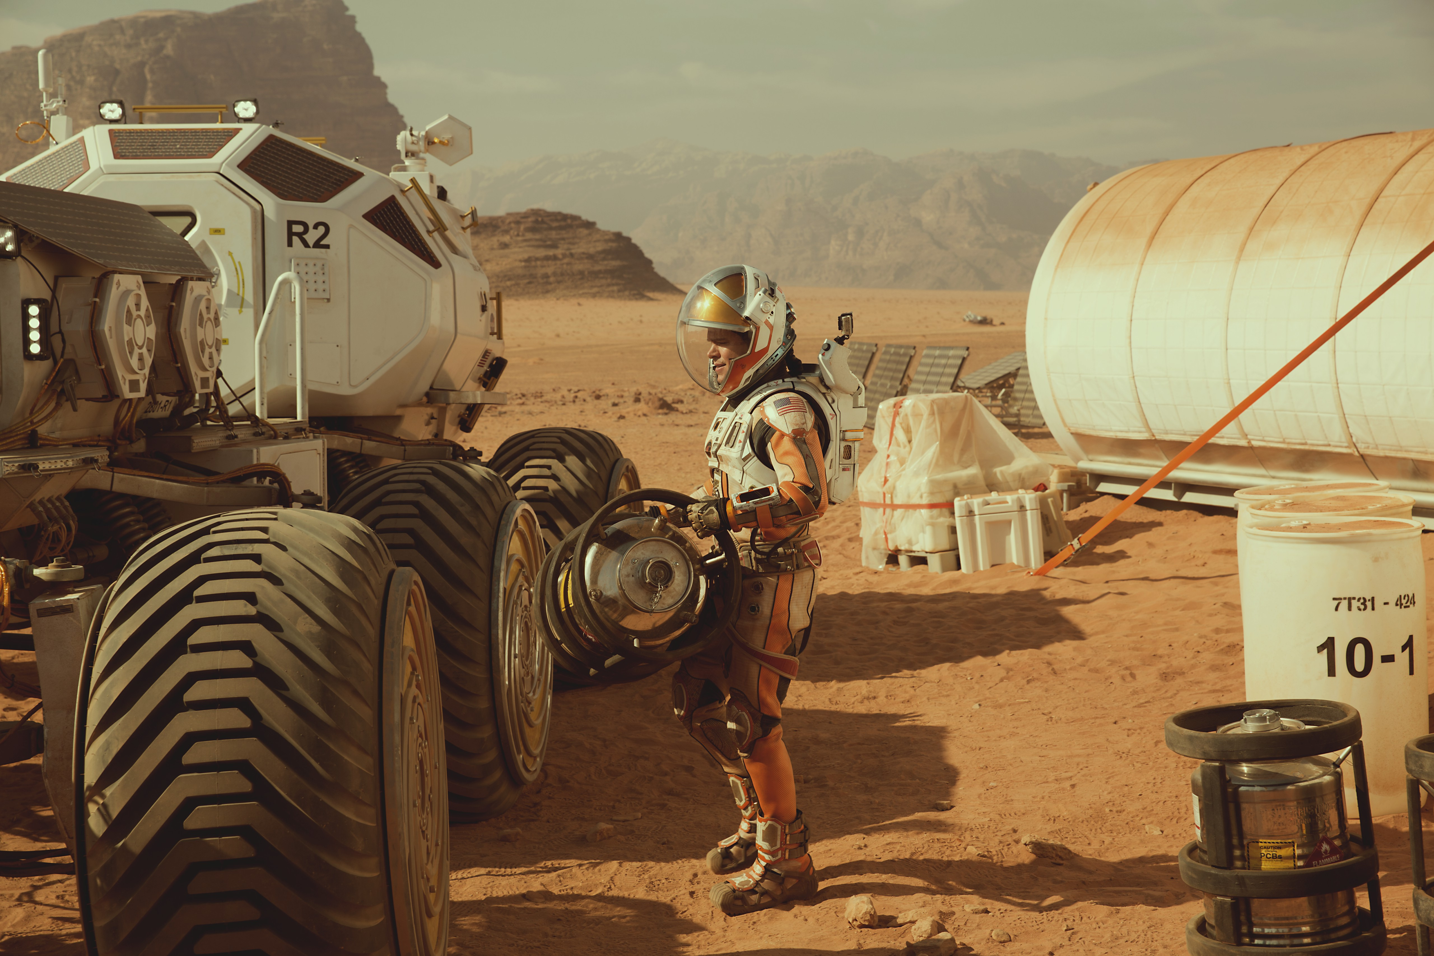
В будущем работа в космосе будет такой же обыденной как на Земле сейчас
Мы предлагаем универсальные инструменты для работы астронавтам в космосе при исследовании других планет и звезд

Slide 3
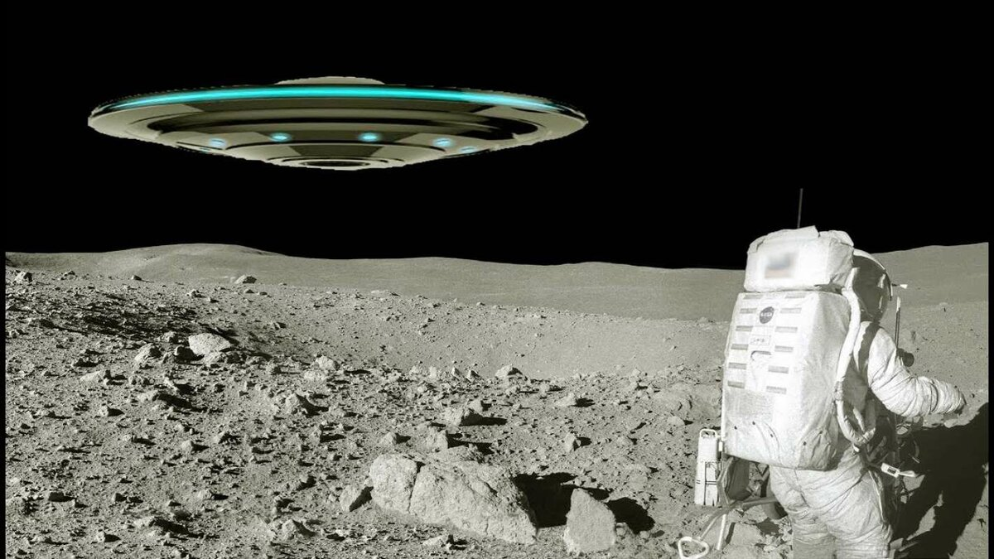
Универсальные системы и механизмы сделают исследования экономными

Slide 4
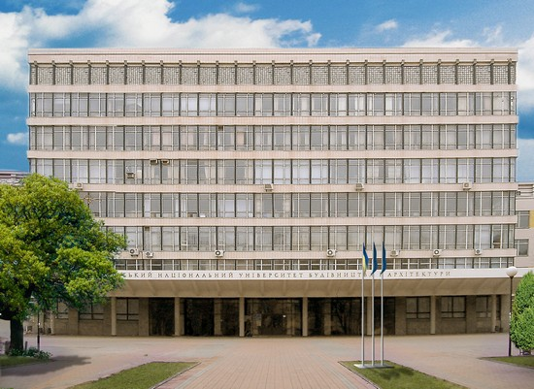
About
Мы инженеры и изобретатели из Киевского национального университета строительства и архитектуры.
Направление которые мы предлагаем.
Создание универсальных конструкций машин, которые будут многофункциональными и унифицированными.
Разработка ручного рабочего инструмента для работе в космическом пространстве.
Разработка рабочих органов для бурение и разрушения горных пород и материалов.

Slide 5
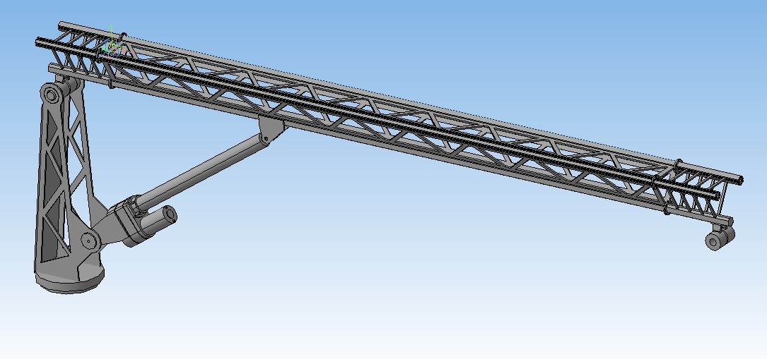
1. JIB System
Секция стрелы состоит из алюминиевого профиля и листовой фермы общим весом 16 кг
Модульная грузоподъемная система .
Наше решение стрелы для грузоподъемной машины состоит в том, что мы предлагаем модульную систему, которую можно будет использовать для разных целей. Основное назначение это рама крана, который можно будет применять для перемещения грузов массой до 1оо кг в пересчете на земную силу тяжести. Также наша конструкция является модульной и ее можно будет использовать для постройки каркасов жилых или нежилых отсеков и сооружений. Масса 2 метровой секции при этом не превышает 16 кг. Таким образом астронавт сможет с легкостью перемещать подобную конструкцию.
Электрический подъемный механизм на винтовой передаче грузоподъемностью 400 кг

Slide 6
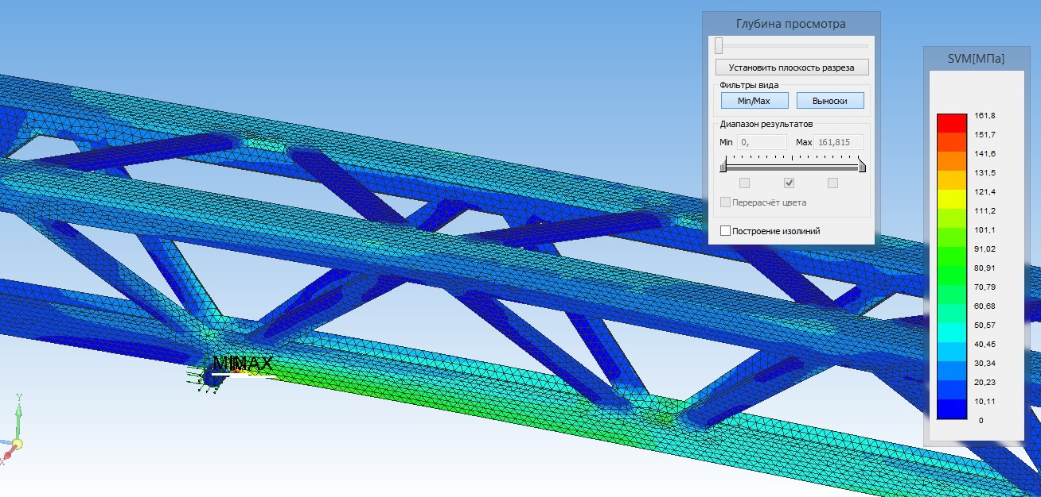
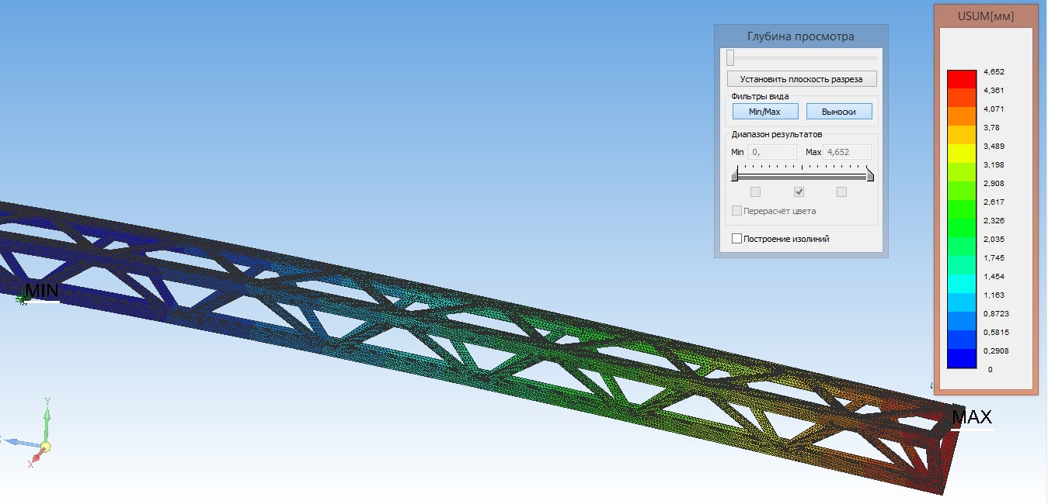
Strength calculation
Предварительно мы оценили технические параметры стреловой системы в системе прочностного анализа методом конечных элементов.
Нагрузка по расчетам внешней силой составила 1200 Н при вылете 2200 мм
Так как конструкция является модульной мы предлагаем ее использовать для строительства каркасов жилых сооружений

Slide 7
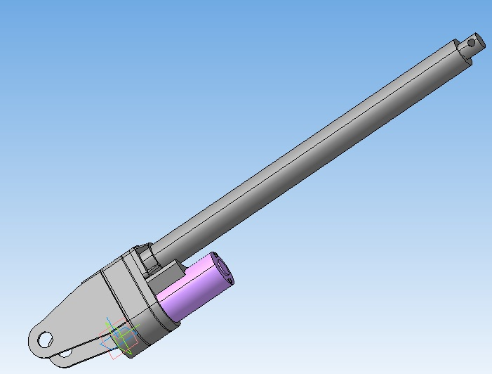
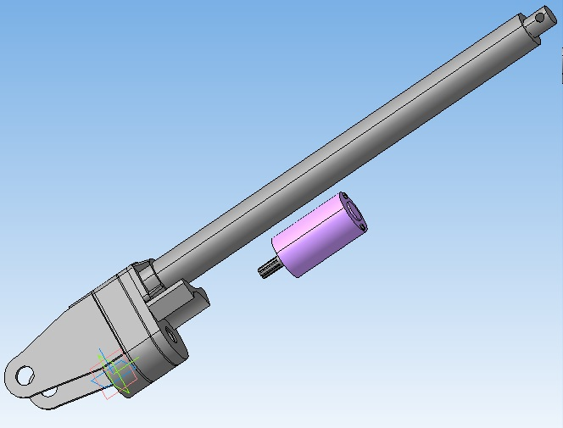
2. Universal tools
Мы предлагаем унифицированные инструменты с взаимозаменяемыми частями.
Linear actuator – линейный электропривод на винтовой придаче с модульной системой замены двигателя
Электрический двигатель можно легко отсоединить и использовать его в других механизмах

Slide 8
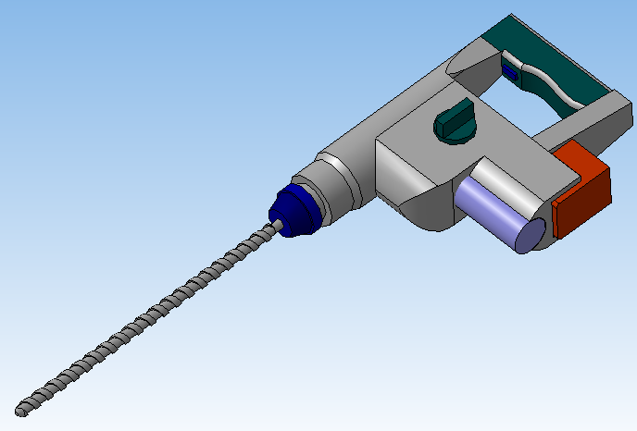
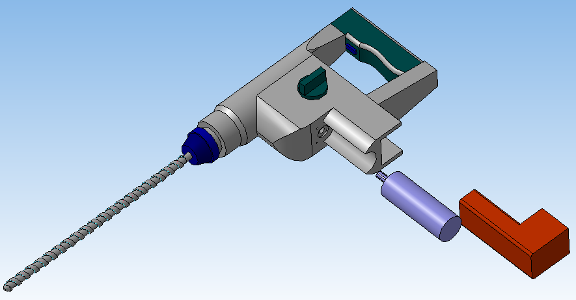
Drill – электрическая дрель с модульной системой замены двигателя и аккумулятора
Электрический двигатель и аккумулятор легко отсоединить и используются в других механизмах

Slide 9
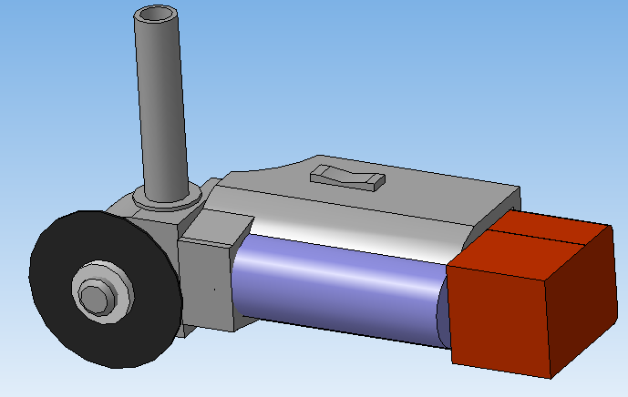
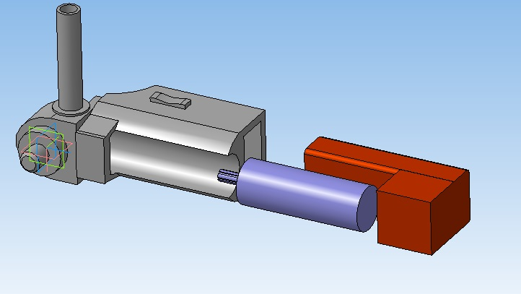
Cutting machine – электрическая угловая отрезная машина с модульной системой замены двигателя и аккумулятора
Электрический двигатель и аккумулятор легко отсоединить и используются в других механизмах

Slide 10
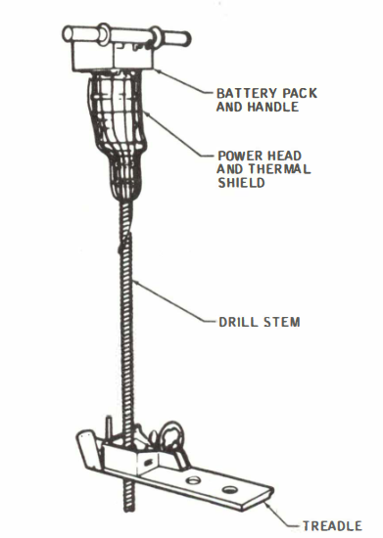
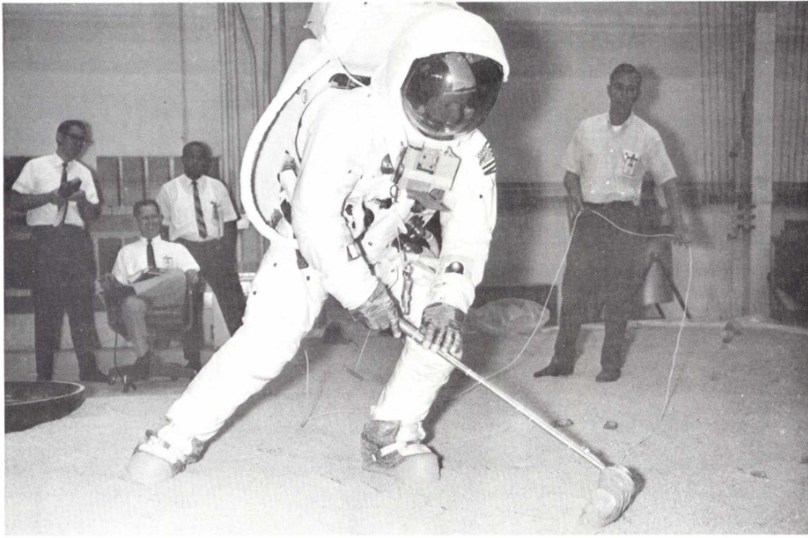
How We Developed This Project
Нас вдохновили описание космических миссий Аполло которые мы нашли на сайте НАСА. Было интересно почитать и посмотреть фотографии. Основная наша идея это создание универсального и дешевого рабочего оборудования для космонавтов. Помимо стрелы которую мы представили хотим также представить универсальный рабочий инструмент дрель-пила-привод.

Slide 11
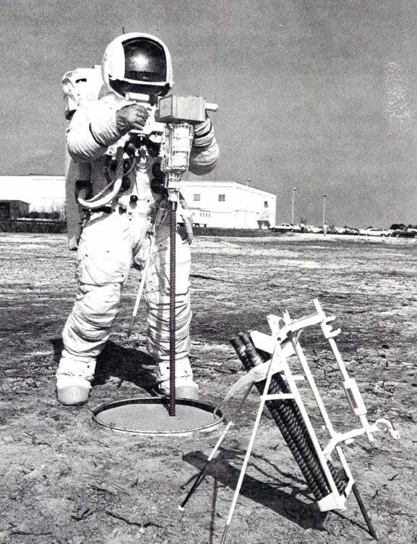
How We Used Space Agency Data in This Project
Мы использовали данные:
https://curator.jsc.nasa.gov/lunar/catalogs/other/jsc23454toolcatalog.pdf
https://nasa3d.arc.nasa.gov/models#C
Project Demo
https://github.com/dmitry-mishchuk/NasaChallengeVirtualPlanetaryExploration
Data & Resources
ftp://data.asc-csa.gc.ca/users/OpenData_DonneesOuvertes/pub/Lunar%20Exploration%20Analogue%20Deployment%20(LEAD)%20-%20Rover%20Data/
https://nasa3d.arc.nasa.gov/models#C
https://curator.jsc.nasa.gov/lunar/catalogs/other/jsc23454toolcatalog.pdf

Slide 12





Thanks!
Dmitriy Mishchuk
Yuvgeniy Mishchuk
mischuk.do@knuba.edu.ua
mischuk.ieo@knuba.edu.ua
www.knuba.edu.ua

